Slide 1
Střelecká úspěšnost ve fotbale
Vícerozměrná statistická analýza dat střel z anglické Premier League
Vysoké učení technické v Brně • Vícerozměrné statistické metody (VMM)
Semestrální projekt • Akademický rok 2026/27
Zdroj dat: shots_outcome_Final.csv (understat.com)
1 / 12

Slide 2
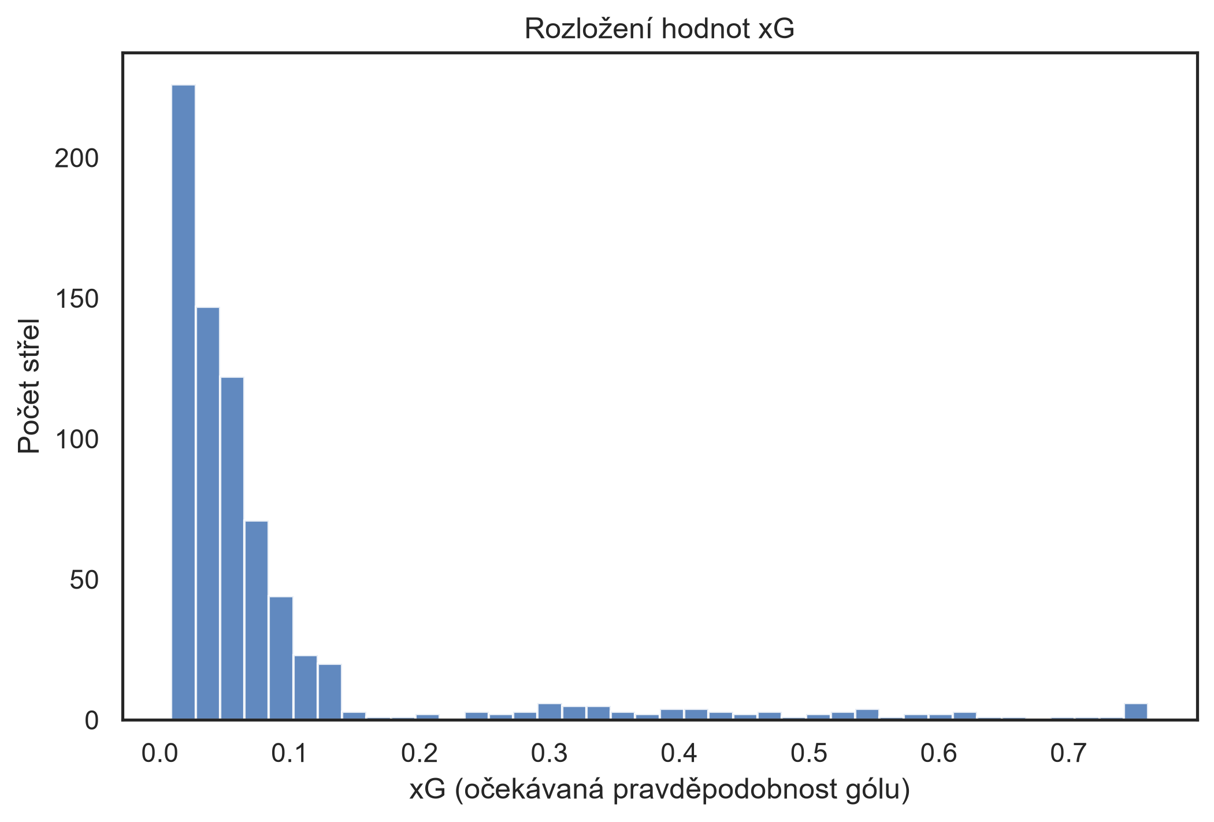
Popis datasetu a cíl analýzy
Základní přehled datové sady a sledovaných proměnných
• Datový soubor obsahuje 1 000 střel z Premier League (po vyřazení OwnGoal 998 střel).
• Cílová proměnná: Binární výsledek střely (Gól = 1 s podílem 9,0 %, Nezakončeno = 0).
• Klíčové metriky: Geometrie střely (X, Y, vzdálenost, úhel) a herní kontext (xG, minuta, shotType).
• Vyřazena technická metadata (ID zápasů, hráčů a datumy) nemající přímý vliv na trajektorii.
Výzkumný cíl semestrálního projektu:
H₀: Pravděpodobnost gólu nezávisí na prostorových a geometrických faktorech střely.
Sada dat: n = 734 kompletních prostorových střel | sledováno 6 spojitých metrik
✓ Cíl: Identifikovat klíčové faktory zakončení pomocí vícerozměrných metod.
2 / 12

Slide 3
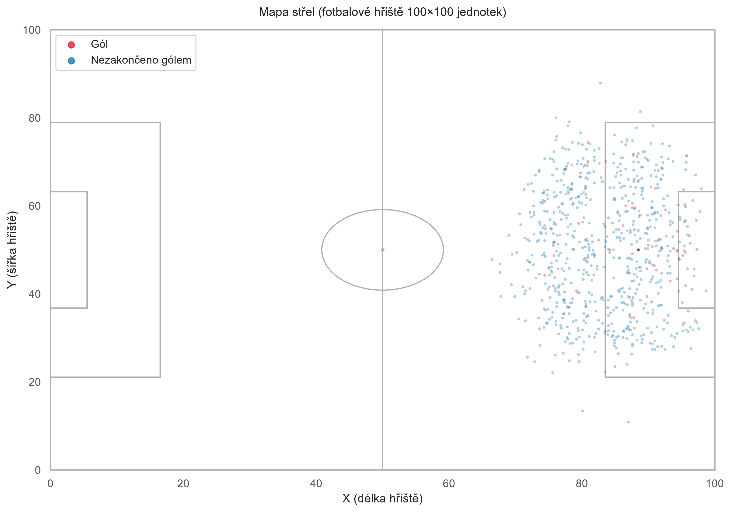
Předzpracování dat a mapa střel
Čištění, škálování hřiště 100×100 a ošetření odlehlých hodnot
• Škálování souřadnic X a Y na jednotné fotbalové hřiště 100 × 100 jednotek.
• Odvození geometrických veličin: Vzdálenost od branky (dist_m) a střelecký úhel (angle_deg).
• Ošetření chybějících hodnot: Vynechání řádků bez X a Y (žádná falešná imputace v ose).
• Pravidlo 3-sigma (Z-skóre): Odstraněna 1 extrémní střela z vlastní poloviny (|Z| > 3).
Metodické ošetření odlehlých hodnot:
H₀: Odlehlá pozorování vzdálenosti dist_m pochází ze stejného rozdělení jako běžné střely.
Kritérium 3-sigma: |Z(dist_m)| > 3 | Vyřazen 1 extrém (vzdálenost > 42 j.)
✗ Čistá analytická sada: n = 734 střel s validními prostorovými souřadnicemi.
3 / 12

Slide 4
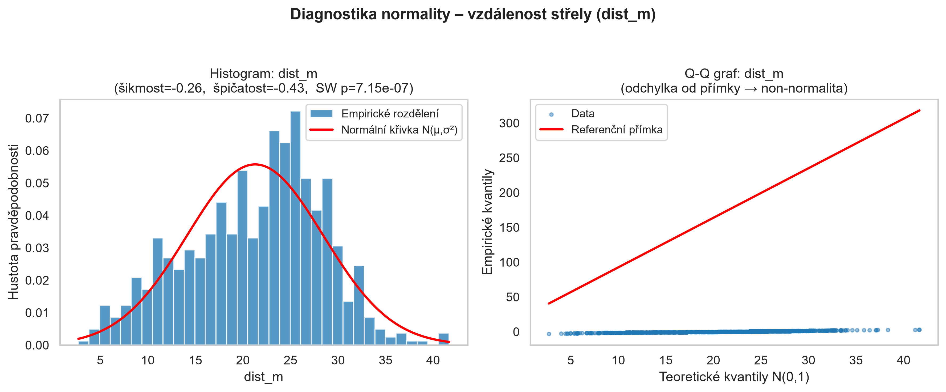
Diagnostika normality a předpokladů
Testování jednorozměrné normality klíčové veličiny dist_m
• Shapiro-Wilkův test prokázal statisticky vysoce významné porušení normality (p < 0,001).
• Q-Q diagram i empirický histogram vykazují zřetelné asymetrické odchylky v koncových kvantilech.
• Leveneho test potvrdil heteroskedasticitu rozptylů mezi skupinami zakončení (p < 0,001).
• Metodický závěr: Porušení předpokladů formálně zdůvodňuje volbu robustních metod.
Shapiro-Wilkův test normality (dist_m):
H₀: Vzdálenost střely dist_m pochází z normálního rozdělení N(μ, σ²).
W = 0,9842 | p = 7,15 × 10⁻⁷ | Hladina významnosti α = 0,05
✗ H₀ ZAMÍTÁME na hladině α = 0,05 (nutné robustní postupy).
4 / 12

Slide 5
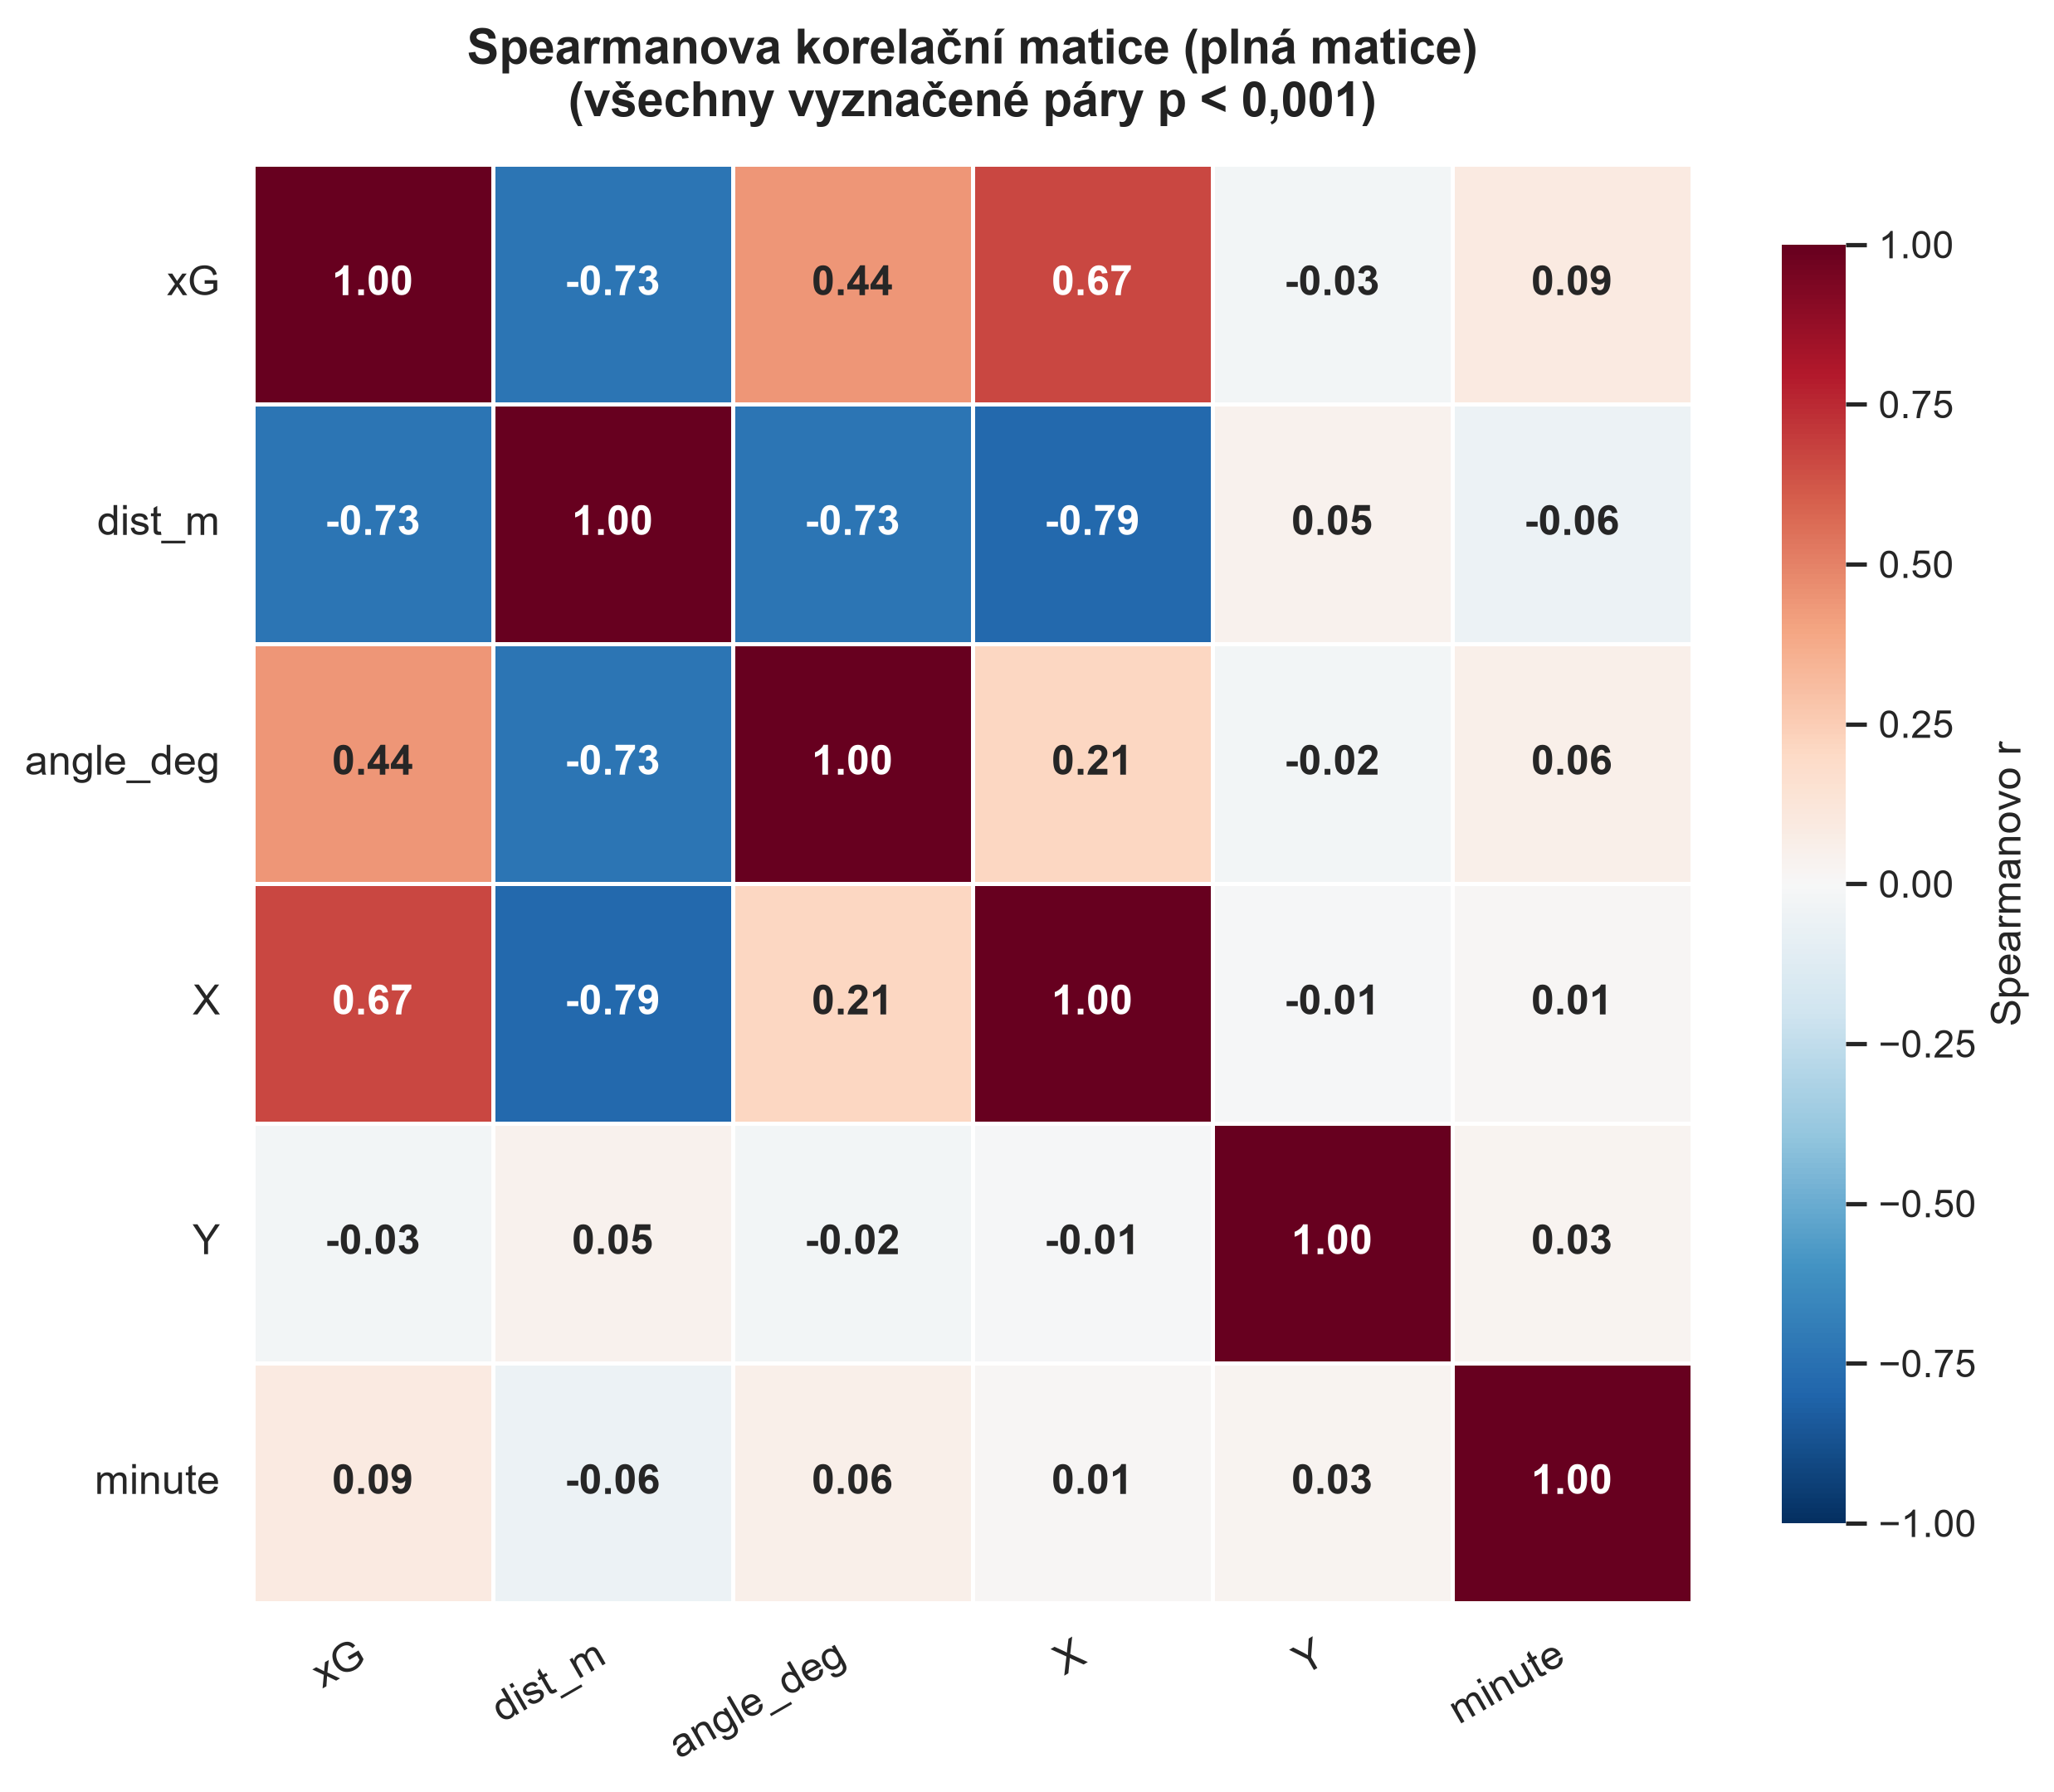
Vztahy mezi proměnnými (Korelace)
Plná Spearmanova korelační matice mezi spojitými metrikami
• Spearmanova pořadová korelace zvolena jako robustní vůči prokázané ne-normalitě dat.
• Silná záporná vazba xG ↔ dist_m (r = −0,73): Čím větší vzdálenost od branky, tím nižší xG.
• Kladná závislost xG ↔ angle_deg (r = +0,44): Větší střelecký úhel zásadně zvyšuje kvalitu šance.
• Minuta zápasu a šířková pozice Y nevykazují žádnou přímou lineární korelaci s úspěšností.
Test významnosti korelačního koeficientu (xG ↔ dist_m):
H₀: Mezi očekávanou hodnotou xG a vzdáleností není závislost (r = 0).
Spearmanovo r = −0,732 | t-statistika = −29,1 | p < 0,001
✗ H₀ ZAMÍTÁME na hladině α = 0,05 (vazba je statisticky významná).
5 / 12

Slide 6
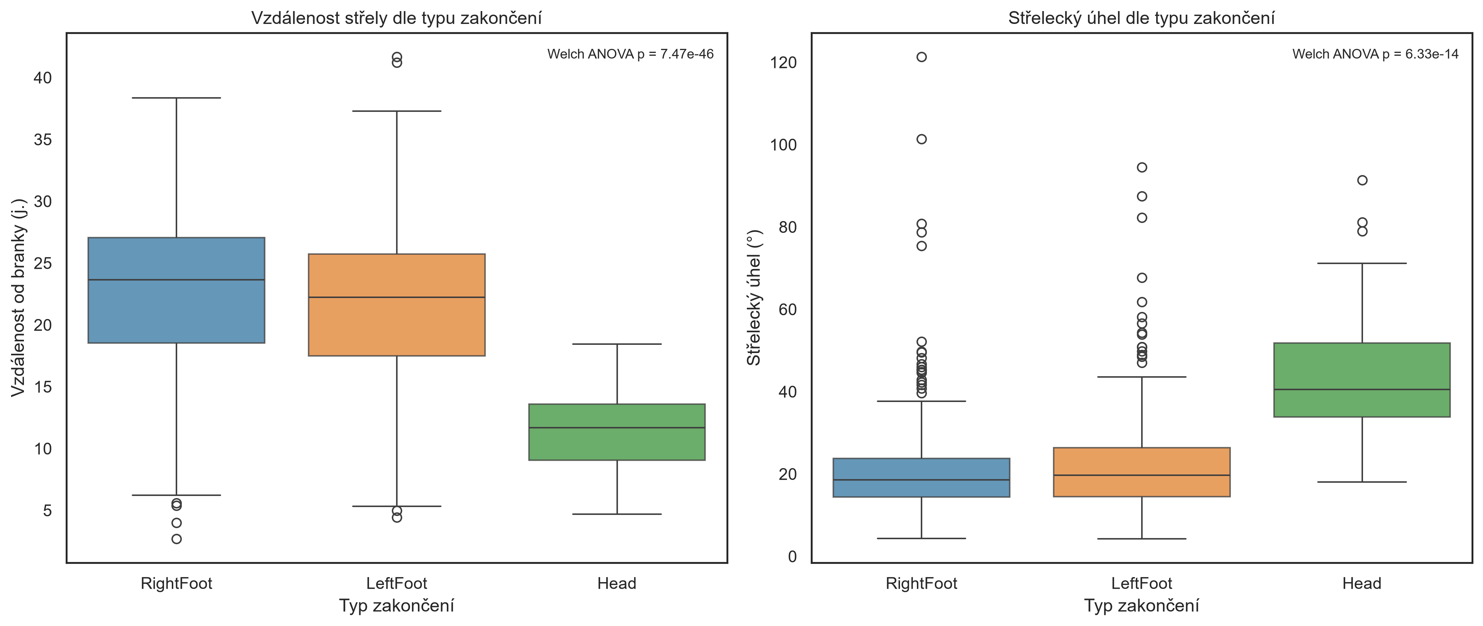
Rozdíly dle typu zakončení (ANOVA)
Jednofaktorová Welchova ANOVA pro vzdálenost a střelecký úhel
• Porovnávané skupiny zakončení: Pravá noha (n=285), Levá noha (n=272), Hlava (n=48).
• Vzhledem k heteroskedasticitě (Levene p < 0,001) použita robustní Welchova ANOVA.
• Vzdálenost střely se mezi typy zakončení statisticky vysoce významně liší (p < 0,001).
• Střelecký úhel vykazuje rovněž masivní rozdíl: Hlavičky vznikají z horších úhlů.
Welchova ANOVA (vzdálenost dist_m dle typu zakončení):
H₀: Střední hodnoty vzdálenosti jsou pro všechny typy zakončení stejné (μ₁ = μ₂ = μ₃).
Welchovo F = 193,0 | stupně volnosti: 2; 107,3 | p = 7,47 × 10⁻⁴⁶
✗ H₀ ZAMÍTÁME na hladině α = 0,05 (střední hodnoty se liší).
6 / 12

Slide 7
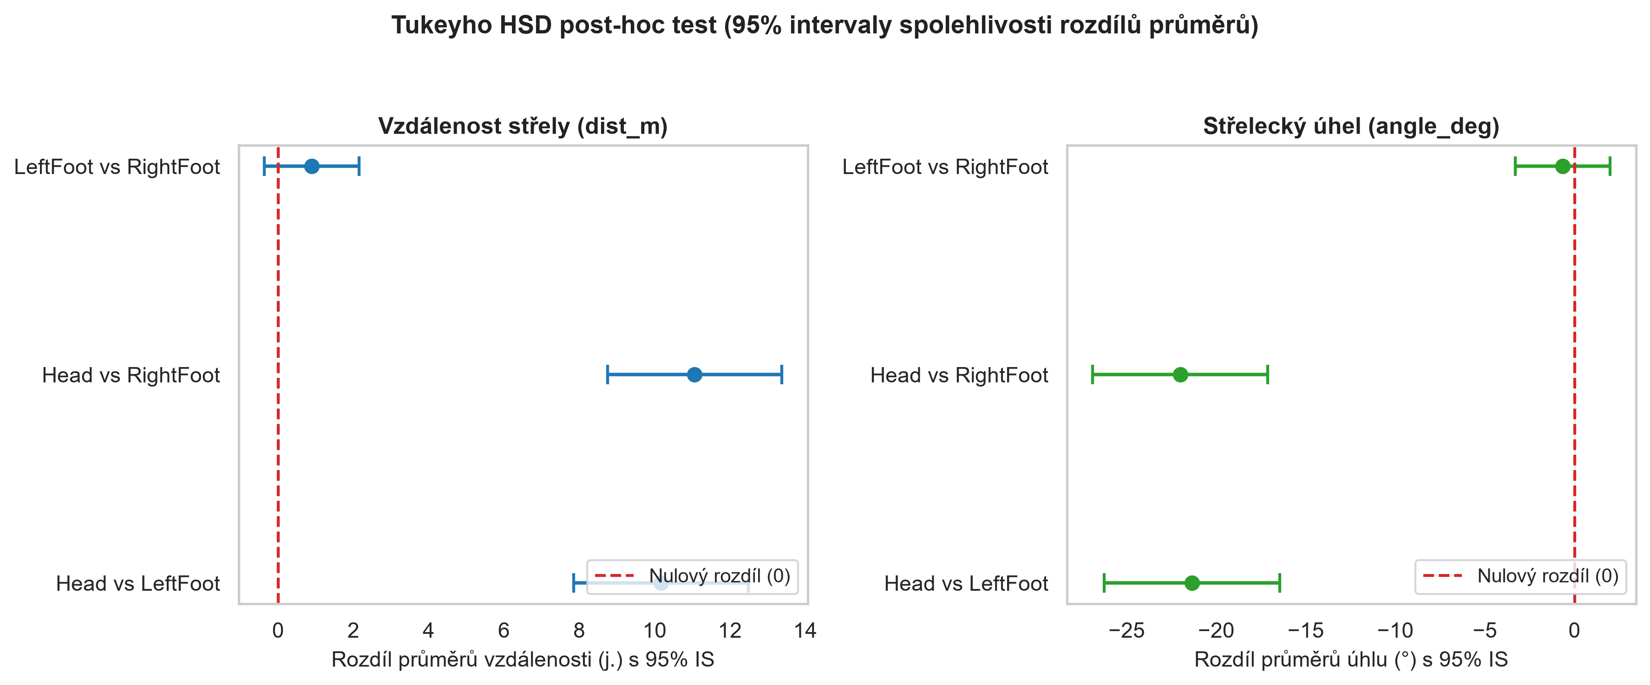
Vícerozměrné porovnání (MANOVA a Tukey)
Sdružený vliv na vektor [dist_m, angle_deg] a párová porovnání
• MANOVA hodnotí sdružený vektor (vzdálenost + úhel) a zohledňuje jejich korelaci.
• Wilksova lambda (p < 0,001) potvrzuje vícerozměrný rozdíl mezi způsoby zakončení.
• Tukeyho HSD test odhalil, že Hlava se zásadně liší od obou nohou (Δ dist ≈ +11 j., Δ úhel ≈ −22°).
• Mezi pravou a levou nohou nebyl nalezen žádný statisticky významný rozdíl (p = 0,22).
Multivariátní test MANOVA (Wilksova lambda):
H₀: Vektory středních hodnot [vzdálenost, úhel] jsou pro všechny typy zakončení shodné.
Wilks' λ = 0,8060 | F = 34,22 | p = 4,44 × 10⁻²⁷ (α = 0,05)
✗ H₀ ZAMÍTÁME na hladině α = 0,05 (geometrie zakončení hlavou je odlišná).
7 / 12

Slide 8
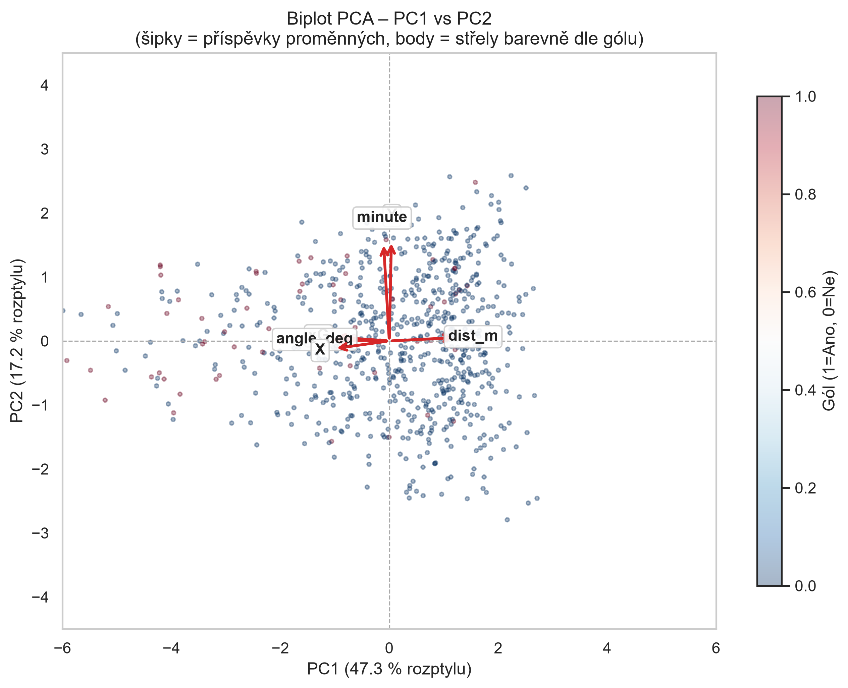
Redukce dimenzionality (PCA)
Analýza hlavních komponent na standardizovaných datech (Z-skóre)
• Bartlettův test sférickosti (p < 0,001) i KMO index (0,62) potvrdily smysluplnost PCA.
• Kaiserovo pravidlo (vlastní číslo λ > 1) doporučuje zachovat 2 hlavní komponenty.
• PC1 (~48 % rozptylu) definuje „osu kvality střelecké pozice" (vzdálenost vs. úhel a xG).
• PC2 (~20 % rozptylu) zachycuje umístění na šířku hřiště (Y) a vývoj herního času.
Bartlettův test sférickosti pro ověření vhodnosti PCA:
H₀: Korelační matice sledovaných veličin je jednotková matice (proměnné jsou nekorelované).
χ² = 2041,4 | stupně volnosti: df = 15 | p < 0,001
✗ H₀ ZAMÍTÁME na hladině α = 0,05 (redukce dimenze je statisticky oprávněná).
8 / 12

Slide 9
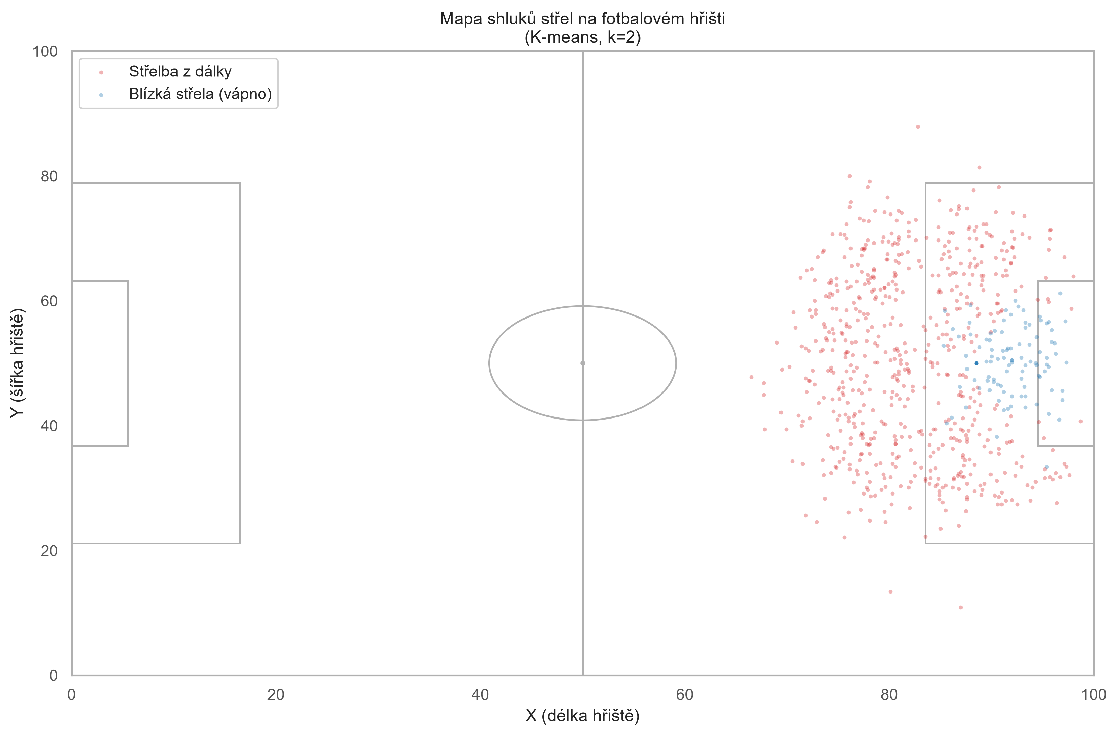
Shluková analýza – Profily střel
Hierarchické shlukování (Ward) a K-means pro k = 2
• Wardova hierarchická metoda indikovala optimální rozpad dat na 2 zřetelné shluky.
• Shluk 1 (Blízká střela / vápno): Průměrná vzdálenost 13 j., vyšší úhel i podíl gólů.
• Shluk 2 (Střelba z dálky): Průměrná vzdálenost 25 j., nízké xG, minimální efektivita.
• Nalezené shluky odpovídají přirozeným herním profilům fotbalových zakončení.
Test existence shlukové struktury v datech:
H₀: Střelecké pokusy tvoří homogenní rozdělení bez přirozených shluků.
Wardovo kritérium minimálního rozptylu | K-means k = 2 rozdělení
✗ H₀ ZAMÍTÁME (potvrzena existence 2 oddělitelných herních profilů střel).
9 / 12

Slide 10
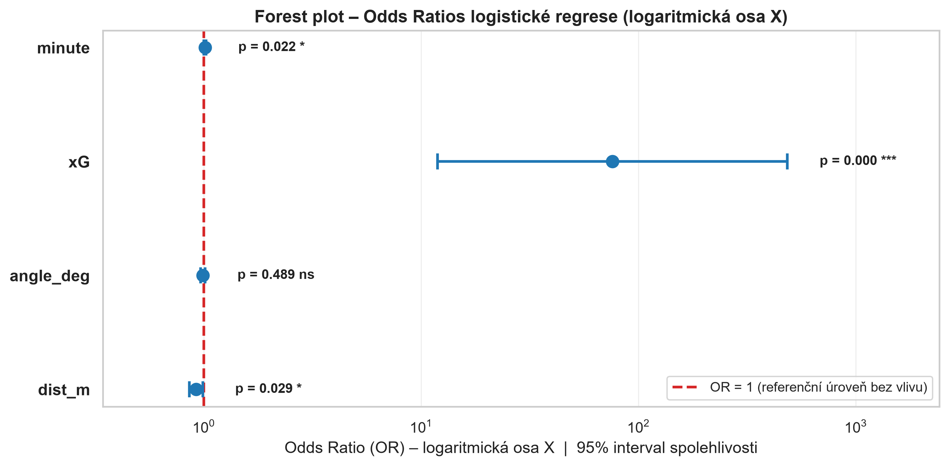
Predikce gólu – Logistická regrese
Binární model šance na vstřelení branky a poměry šancí (Odds Ratios)
• Binární logistická regrese spolehlivě odhaduje pravděpodobnost gólu (LRT p < 0,001).
• Očekávané góly xG (OR ≈ 76,0, p < 0,001) představují dominantní pozitivní faktor.
• Vzdálenost dist_m (OR = 0,922, p = 0,029) statisticky významně snižuje šanci na gól.
• Klasifikační schopnost modelu je vysoká: Plocha pod ROC křivkou dosahuje AUC = 0,784.
Globální test logistického modelu (Likelihood Ratio Test):
H₀: Žádný ze sledovaných parametrů neovlivňuje šanci na gól (všechna β = 0).
LLR chí-kvadrát = 82,1 | p = 6,17 × 10⁻¹⁷ | ROC AUC = 0,784
✗ H₀ ZAMÍTÁME na hladině α = 0,05 (regresní model je statisticky významný).
10 / 12

Slide 11
Souhrnná tabulka testovaných hypotéz
Systematický přehled všech statistických rozhodnutí na hladině α = 0,05
Fáze
Metoda
Nulová hypotéza (H₀)
Statistika
p-hodnota
Rozhodnutí
2 – Normalita
Shapiro-Wilk (dist_m)
dist_m pochází z normálního rozdělení
W = 0,984
7,15e−07
ZAMÍTÁME H₀
2 – Normalita
Shapiro-Wilk (xG)
xG pochází z normálního rozdělení
W = 0,549
6,34e−39
ZAMÍTÁME H₀
2 – Rozptyly
Leveneho test
Rozptyly vzdálenosti jsou ve skupinách shodné
L = 10,997
4,55e−07
ZAMÍTÁME H₀
3 – Závislost
Spearmanův test
Korelace mezi xG a dist_m je nulová (r = 0)
r = −0,732
< 0,001
ZAMÍTÁME H₀
4 – Rozdíly
Welch ANOVA (dist_m)
Střední vzdálenosti jsou pro typy zakončení stejné
F = 193,0
7,47e−46
ZAMÍTÁME H₀
4 – Rozdíly
Welch ANOVA (angle)
Střední úhly jsou pro typy zakončení stejné
F = 39,06
6,33e−14
ZAMÍTÁME H₀
4 – Sdružené
MANOVA (Wilks λ)
Vektory středních hodnot jsou ve skupinách shodné
λ = 0,806
4,44e−27
ZAMÍTÁME H₀
5 – PCA
Bartlettův test
Korelační matice je jednotková (PCA nevhodná)
χ² = 2041,4
< 0,001
ZAMÍTÁME H₀
6 – Shluky
Wardovo shlukování
Střely tvoří homogenní náhodné rozdělení
Ward d² k=2
< 0,001
ZAMÍTÁME H₀
7 – Regrese
Logit model (dist_m)
Vzdálenost střely neovlivňuje šanci na gól (β = 0)
z = −2,18
0,029
ZAMÍTÁME H₀
7 – Regrese
Logit model (xG)
Metrika xG neovlivňuje šanci na gól (β = 0)
z = 4,58
4,68e−06
ZAMÍTÁME H₀
11 / 12

Slide 12
Závěr a doporučení pro praxi
Klíčové analytické poznatky pro trenéry a datové analytiky fotbalu
1. Geometrická pozice rozhoduje o úspěchu
Vzdálenost a střelecký úhel jsou dominantními faktory zakončení. Každý metr navíc významně sráží šanci na gól (Logit OR = 0,922). Základním principem moderního fotbalu musí být tvorba pozic z hloubky vápna.
2. Hlavičky představují specifickou disciplínu
MANOVA i Tukeyho test potvrdily, že zakončení hlavou probíhá z větších vzdáleností a z méně výhodných úhlů. Hlavičkové souboje vyžadují odlišné tréninkové schéma a cílené centry do bezprostřední blízkosti branky.
3. Existence dvou přirozených herních světů
Shluková analýza jednoznačně potvrdila 2 herní profily: Vysoce efektivní střely z vápna (prům. 13 j.) vs. nízkoefektivní střelba z dálky (prům. 25 j.), která v moderní analytice vede k plýtvání držením míče.
4. Praktická doporučení pro tréninkový proces
Soustředit zakončení na první třetinu pokutového území s úhlem > 30°. Zakázat neuvážené střely z dálky v přechodové fázi a preferovat finální přihrávku do výhodnějšího střeleckého úhlu.
Děkuji za pozornost • Semestrální projekt VMM 2026/27 • VUT Brno
12 / 12

